Slide 1




משתדר"גים המנהלת התחדשות עירונית רמת-גן
יזמים
תושבים

Slide 2
עמוד שער –
שם הפרויקט וכתובתו המדויקת , עבור מי מבוצע ומי המבצע, טווח תאריכים שבו בוצע הדוח

Slide 3
מיפוי עבור תקציר מנהלים(עפ"י טבלת האקסל)
רחוב ומס' בנין | גוש | חלקה | מס' נפשות | זכאים להטבת קשישים | בעל דירה/שכירות/ דיור ציבורי | נכים/ בעלי מוגבלות | סוג הקצבה נכות/זיקנה | נתמכים ע"י הרווחה | מספר נפשות מתחת לגיל 18 | מצב משפחתי | מוצא* | וותק מגורים בבנין | גודל דירה | *השתיכות דתית | מס' רכבים לדייר | שכר ביחס לממוצע במשק | האם מעונינים לחזור לבנין החדש | האם קיימת נציגות | האם נערכו פגישות/כנסים | האם הופצו שאלונים | עמדה כלפי הפרויקט
חלק א'
*מוצא-לדוג'-חבר העמים/אתיופיה-לצורך תרגום
*השתייכות דתית-דתי/חילוני/חרדי/מסורתי

Slide 4
הנחיות כלליות לכל אורך התסקיר הדגשים יהיו על –
אופן איסוף הממצאים.
יש להציג את הנתונים גם במספרים כמותיים וגם באחוזים.
הצגת ממצאים באופן מהימן ורלוונטי (מקורות ונתונים מהשטח. בנתוני הלמ"ס יש לציין מאיזו שנה ונתונים מהשטח שמחזקים/מחלישים את נתוני הלמ"ס).
יש לראיין :60% מכלל המתחם
יש לראיין 60% מבעלי הזכויות המתגוררים בכל בניין, 20% מבעלי הזכויות שלא מתגוררים בבניין, 20% מבעלי הזכויות שמתגוררים בבניין ו- 20% שוכרים המתגוררים בבניין.
קשר בין ממצאים להמלצות.
פוטנציאל ישימות ההמלצות.
סקר בעלי זכויות פיזי.
לערוך תהליכי שיתוף ציבור / כנסים לבעלי הדירות / עסקים ולשכונה (בשיתוף המינהלת).
התייחסות לתפקוד המתחם ותפקידו השכונתי/עירוני
כתיבת תכנית עבודה להמשך התהליך מול בעלי הדירות/ עסקים ותושבי השכונה הכוללת:
המלצות משלב התכנון ועד הביצוע, המלצות משלב ההתראה לפינוי ועד תום תקופת הבנייה, והמלצות לשלב האכלוס מחדש.
11. סיוע בפתרון בעיות חברתיות שעולות.
12.שותפות בצורך התכנון לצורך טיוב התוכנית והתאמתה לצרכי בעלי הזכויות.

Slide 5
תוכן עניינים
מבוא | השכונה | המתחם | ממצאים | המלצות | נספחים
רקע לכתיבת הדוח | רקע על השכונה | תמונת מצב פיזית | עיבוד נתונים (שילוב ממצאים סטטיסטיים וממצאים שעלו מהראיונות והסקרים) | המלצות לליווי חברתי | נציגות
מתודולוגיה | שירותי בריאות | תמונת מצב חברתית-תפקודית |  | המלצות לתכנון | נסחי טאבו
 | שירותי תרבות וקהילה | התכנון המוצע והיבטים חברתיים |  |  | מינוי עו"ד
 | מוסדות חינוך | צורות בעלות |  |  | מינוי יזם
 | המרחב הפתוח | חוסן קהילתי |  |  | שאלונים שהופצו
 | תחבורה ציבורית | אוכלוסיות רגישות
 | מסחר ופנאי | נתונים על תהליכי התארגנות
 |  | עמדות בעלי זכיות לגבי התחדשות ולגבי נציגות
 |  | חששות הדיירים
 |  | התכנון המוצע והיבטים חברתיים

Slide 6
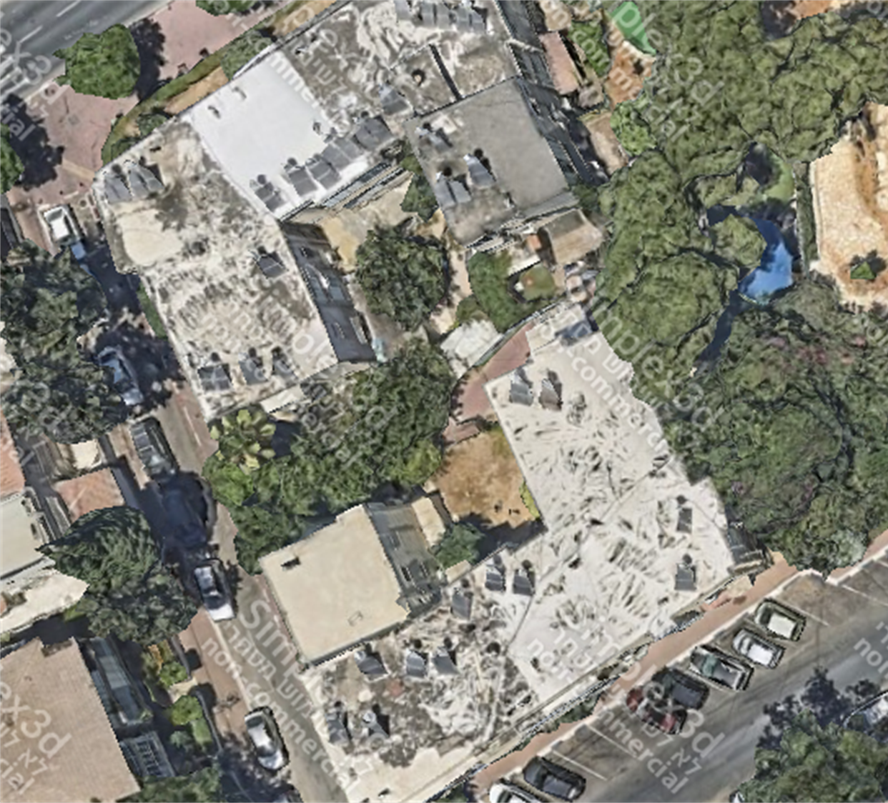
חלק א-
מבוא

Slide 7
רקע לכתיבת הדוח החברתי
חלק א'
באיזה שלב בתהליך הכללי נערך האפיון החברתי ונכתב הדוח? האם יש התארגנות בעלי דירות? האם בוצע תקן 21? טרם התחיל התכנון?, מה היה בתהליך עד כה?
מה מטרת הדוח?
גורמים חשובים ואנשי מקצוע שרלוונטיים לתהליך

Slide 8
מתודולוגיה
חלק א'
סקר ראיונות
סקירה של מקורות נתונים הכוללים: נסחי טאבו ונתוני למ״ס.
פגישות ושיחות
נציגויות הדיירים
דיור ציבורי
אדריכלי התכנית
יזמי התכנית
עו״ד

Slide 9
סקר ראיונות במתחם x בניינים בהם x דירות בסקר רואינו x מרואיינים (לכל בנין בנפרד)
חלק א'
כתובת |  |  |  | סה"כ
בעלי דירות מתגוררים
בעלי דירות משקיעים/משכירים
שוכרים
בעלי חנויות
לא ענו לסקר
סה"כ

Slide 10
שלבי קידום התכנית לאורך השנים
חלק א'

Slide 11
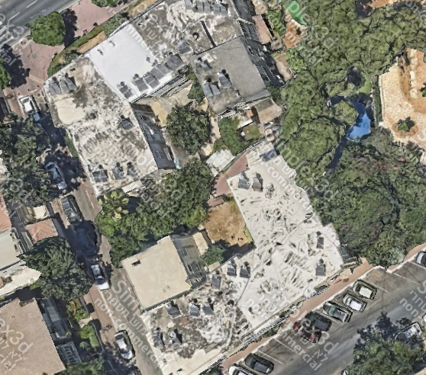
השכונה והמתחם

Slide 12
מתודולוגיה
חלק ב'
סקר ראיונות-תיאור קצר (טבלה מפורטת בשקופית הבאה).
סקירה של מקורות נתונים הכוללים: נסחי טאבו ונתוני הלמ״ס.
פגישות ושיחות.
נציגויות הדיירים.
דיור ציבורי.

Slide 13
רקע על השכונה
חלק ב'
רקע היסטורי רלוונטי לשכונה
מיקום השכונה ביחס לעיר
אופי ודמוגרפיה של אוכלוסייה – בעבר והיום כולל מגמות בולטות (עליה למשל או שינוי בתדמית השכונה), התייחסות לדירוג סוציו אקונומי
מס' תושבים
מדיניות תכנון שכונתית – מהי המדיניות (ככל שיש) באופן כללי וכן כלפי התחדשות עירונית.
תמהילי דיור, טיפוסי בניה, רמת תחזוקה.

Slide 14
מאפיינים שכונתיים
חלק ב'
שירותי בריאות
שירותי תרבות וקהילה
מוסדות חינוך
המרחב הפתוח
תחבורה ציבורית
מסחר ופנאי
ניתוח ממצאים
עמדת התושבים-חוזקות וחולשות, חסרים וצרכים (ציון הפתרונות בחלק ההמלצות)
התחדשות עירונית בשכונה ביחס למתחם-מדיניות תכנון שכונתית

Slide 15
שירותי בריאות
חלק ב'
שירות | כתובת | מרחק מהמתחם | זמן הליכה | שביעות רצון (1-10)
שביעות רצון התושבים-פרוט:

Slide 16
שירותי תרבות וקהילה
חלק ב'
שירות | כתובת | מרחק מהמתחם | זמן הליכה | שביעות רצון (1-10)
שביעות רצון התושבים-מלל חופשי:

Slide 17
מוסדות חינוך
חלק ב'
שירות | כתובת | מרחק מהמתחם | זמן הליכה | שביעות רצון (1-10)
שביעות רצון התושבים-מלל חופשי:

Slide 18

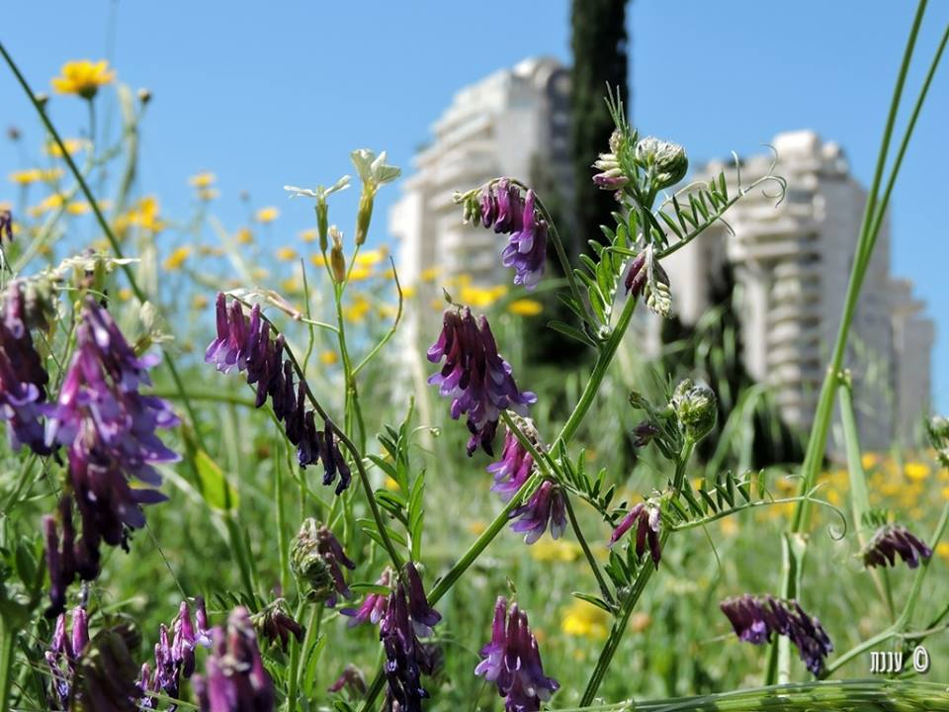
שירות | כתובת | מרחק מהמתחם | זמן הליכה | שביעות רצון (1-10)
שביעות רצון התושבים-מלל חופשי:

Slide 19
תחבורה ציבורית
חלק ב'
כלי תחבורתי | כתובת | מרחק מהמתחם | זמן הליכה | יעד | *שביעות רצון התושבים (1-10)
שביעות רצון התושבים-מלל חופשי:

Slide 20
מסחר ופנאי - דפוסי שימוש ושביעות רצון (חלוקה עפ"י/ מפה/תרשים/דיאגרמה
חלק ב'
שירות | כתובת | מרחק מהמתחם | זמן הליכה | שביעות רצון (1-10)
שביעות רצון התושבים-מלל חופשי:

Slide 21
חלק ג' - המתחם
חלק ג'
תמונת מצב פיזית- (יש לצרף (תמונה של המתחם )

Slide 22
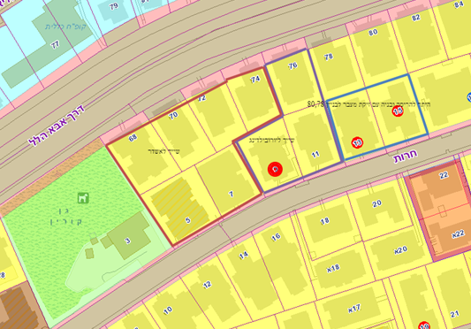
מיקום ומיפוי המתחם
חלק ג'
מיקום וגבולות המתחם
פירוט המבנים
תיאור מצבו הפיזי של המתחם הקיים (נראות ותחזוקה – מומלץ להוסיף תמונות( ההיסטוריה של המתחם )מתי נבנו המבנים ומתי אוכלסו, מי אכלס אותם, מאפיינים דמוגרפיים של המתחם והשתנותם לאורך זמן ועוד.

Slide 23
תמונת מצב פיזית
חלק ג'
דיור ותחזוקת מבנים ושטחים
פירוט אופי הבניינים עפ"י החלוקה הבאה:
כתובת
מס' יח"ד
מס' נפשות ממוצע
מ"ר ממוצע לדירה
מס' חדרים ממוצע לכל דירה
ממוצע תשלום וועד בית

Slide 24
תמונת מצב תפקודית-חברתית מאפייני המרואיינים המתגוררים במתחם:
חלק ג'
דמוגרפיה:
גיל
וותק מגורים
מוצא
מצב סוציואקונומי
תיאור הקשר של בעלי הזכויות והתושבים במתחם.
חלוקה על פי קשר לדת – חילונים, מסורתיים, דתיים וחרדים
חלוקה לאופי המשפחות – זוגות צעירים, משפחות עם ילדים בגילאי בית ספר, משפחות עם ילדים בוגרים, קשישים 70 ומעלה. נא לציין משפחות
שבמועד החתימה הראשונה היו בני 75 ומעלה.
סוגי אוכלוסיות (כולל יחסי כוחות בין אוכ' שונות)
ניתוח מפורט של אוכלוסיית בעלי הדירות במתחם, בדגש על בעלי מוגבלויות וקשישים הזקוקים לצרכים שונים.

Slide 25
תמונת מצב תפקודית-חברתית מאפייני המרואיינים המתגוררים במתחם:
חלק ג'
קהילה ורווחה – מהם יחסי השכנות במתחם והאם השתנו.
גדלי משק בית
צפיפות ביחס למשק בית
וועד בית וחניה
חוסן קהילתי
קיומן של נציגויות ותהליכי התקשרות (כולל היסטוריה של החתמות/יזמים/מארגנים ועוד)
חוויית המגורים – איך התושבים חווים את החיים במתחם? איזה סוגיות מעסיקות אותם?
תיאור הנכסים ומצבם

Slide 26
צורות בעלות-חזקה על הנכס
חלק ג'

Slide 27
חוסן קהילתי
חלק ג'

Slide 28
אוכלוסיות רגישות
חלק ג'
התייחסות לקשישים – כמה קשישים בבניין/מתחם, האם הוצג להם חוק הקשישים?
התייחסות לבעלי מוגבלות
בעלי רווחה
דיור ציבורי
כתובת | קשישים מעל גיל 70 | ילדים בגילאי 1-18 | מוסדות חינוך | דיור ציבורי | בעלי מוגבלויות

Slide 29
נתונים על תהליכי התארגנות והתקשרויות במתחם
חלק ג'
בשלב זה מצופה שתהיה נציגות בעלי זכויות במתחם. יש לפרט מה ההליך בו נבחרה הנציגות. האם הנציגים מתגוררים במתחם? חתימות ייפוי הכוח במידה וקיימות.
כמו כן, מומלץ להוסיף הסכמה של הנציגות ככל ויש לעו"ד/מפקח/ מארגן/ יזם וכדומה.
בשלב זה מצופה שלבעלי זכויות כבר יהיה עורך דין מטעמם. פרטו את תהליך בחירת עו"ד ע"י בעלי זכויות . יש לצרף כעותק את כתב ההסכמה לעורך הדין. במידה ונבחר יותר מעו"ד אחד במתחם אנא לצרף טופס עבור כל אחד מעורכי הדין.

Slide 30
עמדות בעלי זכויות כלפי הפרויקט-מידע, שיתוף ועדכונים
חלק ג'
יש להציג גם תוצאות מסקר בעלי זכויות שנעשה וגם תוצרים של תהליכי שיתוף ציבור בתכנון עם בעלי הדירות ועם השכונה.
באילו כלים נעשה שימוש כדי לאסוף את המידע.
השפעת הפרויקט על האוכלוסייה במתחם- מה חשוב להם בפרויקט.
עמדה כללית כלפי פרויקט ההתחדשות עירונית כולל האם חתמו ועל מה (נא לצרף בנספח דוגמא לחוזה עליו חתמו בעלי זכויות(.
עמדות כלפי התוכנית הפיזית – האם מכירים את התוכנית המקודמת, מה אוהבים בה וממה חוששים. מה נקודות שחשובות להם לגבי התוכנית החדשה, במה ירצו לקבל עוד מידע.
חששות מהתהליך ובמה מצפים לסיוע מהיזם או מגורם אחר.
האם מתכננים לחזור לגור במתחם לאחר מימוש הפרויקט.

Slide 31
ציפיות וחששות הדיירים
חלק ג'

Slide 32
חששות הדיירים-(פירוט הפתרונות להוסיף להמלצות)
חלק ג'
ציפיות, חששות, תקוות, סוגיות שחשובות לתושבים (כולל גובלים) ביחס לתהליך ולמתחם החדש

Slide 33
סטטוס חתימות
חלק ג'
 | חתמו על הסכם סופי | לא חתמו
כמות
אחוז

Slide 34
תיאור התכנון המוצע-(יש להוסיף הדמיה)
חלק ג'
מצב קיים
מצב מוצע - תכנית מוצעת – ככל שיש. אם לא אז מכפיל צפוי, עקרונות תכנון ראשוניים או התייחסות להיבט התכנוני

Slide 35
עיבוד נתונים והמלצות חברתיות ותכנוניות –
חלק ג'
בסעיף זה יש לנתח את התוכנית המוצעת ביחס למאפיינים השכונתיים והמתחמיים.
יש לפרט באילו מאפיינים התוכנית מתאימה לאוכלוסייה ולצרכים ובאילו נקודות צפוי קושי ודרך הטיפול בהן.
יש לצרף לדוח זה המשך תוכנית עבודה לליווי התושבים בתהליך באופן קבוצתי, אישי ותכנוני.
בניתוח התוכנית יש להתייחס לנקודות הבאות:
ניתוח מסכם של ההשלכות החברתיות-קהילתיות של המצב הקיים והתוכניות המוצעות, כולל הדרכים למזעור ההשפעות השליליות של התוכנית ולחיזוק ההשפעות החיוביות. בניתוח זה יש להתייחס לסוגיות -
אופי ואיכות הבינוי.
תמהילי הדיור.
מבני ציבור ושטחים פתוחים.
תנועה וחנייה.
מסחר.
אופן השתלבות שטח התכנון במרקם הקיים ובסביבה מבחינה חברתית ופיזית
תחזוקת המבנים
נגישות ושירותים

Slide 36
עיבוד נתונים והמלצות חברתיות ותכנוניות –
חלק ג'
מעורבות בעלי העניין בתהליך האפיון-תהליך כתיבת הדו"ח יכלול דיאלוג בנושא עיקרי הדו"ח וקבלת התייחסות לנושאים ושאלות שהגיעו מראש מבעלי העניין (ככל שיש ורלוונטיים): נציגות, מנהל הפרויקט, צוות התכנון, המינהלת, עו"ד בעלי הנכסים והיזם.
הטמעת בקשות והמלצות התושבים בתהליך התכנון.
התייחסות מותאמת לבעלי צרכים מיוחדים.
התאמת התמורות לצרכי בעלי זכויות הקיימים ומאפייניהם ולצרכי האוכלוסייה הצפויה להיכנס
הצגת התוצר הסופי בצורה מותאמת ורלוונטית לבעלי העניין השונים (ככל שיש): נציגות, מנהל הפרויקט, צוות התכנון, היזם, עוה"ד בעלי הנכסים, המינהלת וגורמי רווחה וקהילה.

Slide 37

חלק ד'
משלב תכנון עד ביצוע, משלב ההתראה לפינוי עד תום תקופת הבניה ובשלב האכלוס הבנין החדש.

Slide 38

המלצות לליווי חברתי
חלק ד'
עקרונות:
מפגשי תושבים בהתאם לאבני הדרך
מפגש מידע לשוכרים במתם
פגישות פרטניות עם קשישים ובעלי מוגבלויות עם צוות התכנון
עדכון שוטף של רשימת תפוצה של הדיירים ובעלי נכסים ושליחת עדכונים און ליין
קיום דיון בנוגע לשימושים הציבוריים המתוכננים בתחום התכנון על פי צרכים פרוגרמתיים ומתן מענה לצרכים שהועלו מהשטח.
צעדים בוני אמון
שקיפות בתהליך
הנגשת מידע והסברה פשוטה
פתרונות מותאמים לבעלי צרכים מיוחדים
הקמת אתר ממוחשב שבו מסמכים רלוונטיים לתכנית, הדמיות, פרטי קשר, טפסים וחוזים להורדה ועוד. במידת האפשר ממולץ לאפשר כניסה עם מספר תעודת זהות בלבד לצורך עיון, הורדה של מסמכים ומידע

Slide 39
המלצות לליווי חברתי- אוכלוסיות רגישות
חלק ד'
 | ההמלצה | הצורך | עיתוי/שלב רלוונטי | אופן יישום ואחריות
עבור בני 70+ ובעלי צרכים מיוחדים | שיחות/מפגשים ויצירת קשר להסבר הזכויות בתהליך הפינוי והבינוי
 | סיוע במציאת דירה לתקופת השכירות ומעבר הדירה
 | יצירת מנגנון לתקשורת שוטפת עבור המתקשים בתקופת הביניים
עבור המתנגדים לפרויקט | סיוע בגישור ויישוב ההתנגדות
עבור השוכרים | שיתוף ועידכון
מומלץ להכניס מדד של היתכנות חברתית הכולל את האתגרים/חסמים מרכזיים שבלי שיטופלו המתחם לא ימומש

Slide 40
תובנות והמלצות לתכנון
חלק ד'
הצורך | ההמלצה | עיתוי/שלב רלוונטי | אופן יישום ואחריות
מגמות חברתיות במתחם
מגמות חברתיות בשכונה
היתכנות חברתית ליישום המיזם
נגישות לשירותים
שטחים פתוחים
תפקוד המתחם ותפקידו במרחב השכונתי
התניידות במרחב
תמהיל דירות

Slide 41

המלצות לתכנון עבור הקהילה
חלק ד'
ההמלצה | המלצה | עיתוי/שלב רלוונטי | אופן יישום ואחריות
נגישות לשירותים
שטחים פתוחים
התניידות במרחב-דרכי גישה
תמהיל דיור מגוון
שכירות ברת השגה
שירותים קהילתיים
המלצות רלוונטיות נוספות

Slide 42
המלצות לשלב האכלוס מחדש
חלק ד'
הצורך | ההמלצה | עיתוי/שלב רלוונטי | אופן יישום ואחריות

Slide 43
נספחים
חלק ה'
שאלונים
נסחי טאבו
פגישות ושיחות
פרוטוקול נציגויות הדיירים
אדריכלי התכנית
כתב הסמכה עבור יזמי התכנית
כתב מינוי עו״ד

Slide 44
בהצלחה...
ספי סמדג'ה - וסרמן, מנהלת תחום חברה וקהילה
משתדר"גים
המינהלת להתחדשות עירונית רמת גן

